Slide 1

BÀI 3: LỜI NÚI SÔNG
NAM QUỐC SƠN HÀ
(Sông núi nước Nam)
Notes:
2

Slide 2



  CHUẨN BỊ ĐỌC
Xem video sau và cho biết video đó ghi lại sự kiện lịch sử nào? Nêu hiểu biết và cảm nhận của em về sự kiện lịch sử ấy.
Link https://www.youtube.com/watch?v=ee6DJqkdd7c
Notes:
1

Slide 3
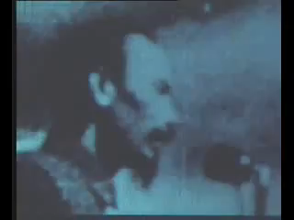



Link https://www.youtube.com/watch?v=ee6DJqkdd7c
Notes:
https://www.youtube.com/watch?v=ee6DJqkdd7c

Slide 4

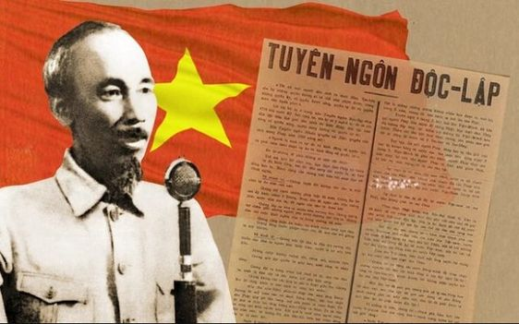
  1. CHUẨN BỊ ĐỌC
Em hiểu thế nào là bản
“Tuyên ngôn độc lập”?
Notes:
3

Slide 5
  1. CHUẨN BỊ ĐỌC
Dự đoán xem tại sao văn bản Nam quốc sơn hà lại được coi là bản Tuyên ngôn độc lập đầu tiên của dân tộc ta?
Link https://www.youtube.com/watch?v=ee6DJqkdd7c

Slide 6
2. ĐỌC VĂN BẢN
Giọng đọc đanh thép, dõng dạc, đường hoàng, trang nghiêm.
BẢNG KIỂM KĨ NĂNG ĐỌC DIỄN CẢM
Tiêu chí | Có | Không
Đọc trôi chảy, không bỏ từ, thêm từ.
Đọc to, rõ bảo đảm trong không gian lớp học, cả lớp cùng nghe được.
Tốc độ đọc phù hợp.
Sử dụng giọng điệu khác nhau để thể hiện được cảm xúc của người viết.
Link https://www.youtube.com/watch?v=ee6DJqkdd7c

Slide 7
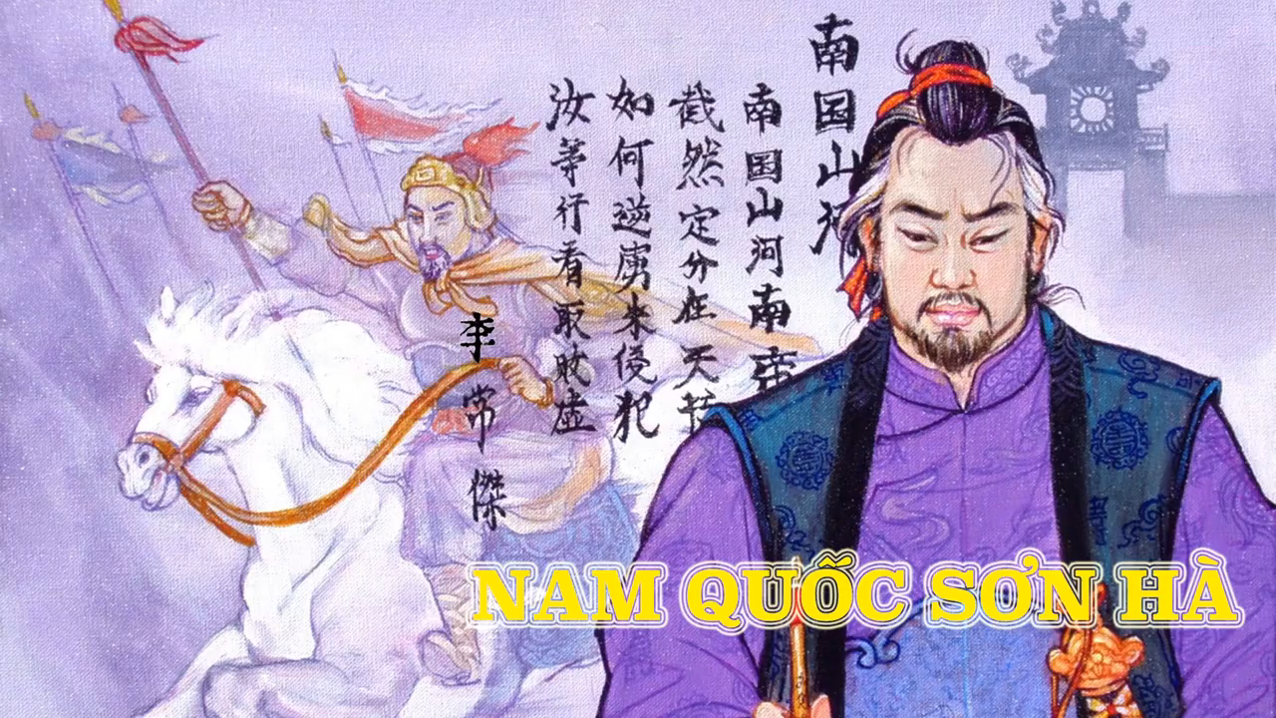
Notes:
https://www.youtube.com/watch?v=BNjG_WwxruA

Slide 8

3. KHÁM PHÁ VĂN BẢN
  HS trình bày nội dung đã chuẩn bị ở nhà.
  Quan sát video và hãy nêu điều em
ấn tượng/ biết về bài thơ/ sự kiện lịch sử
trong video.

Slide 9
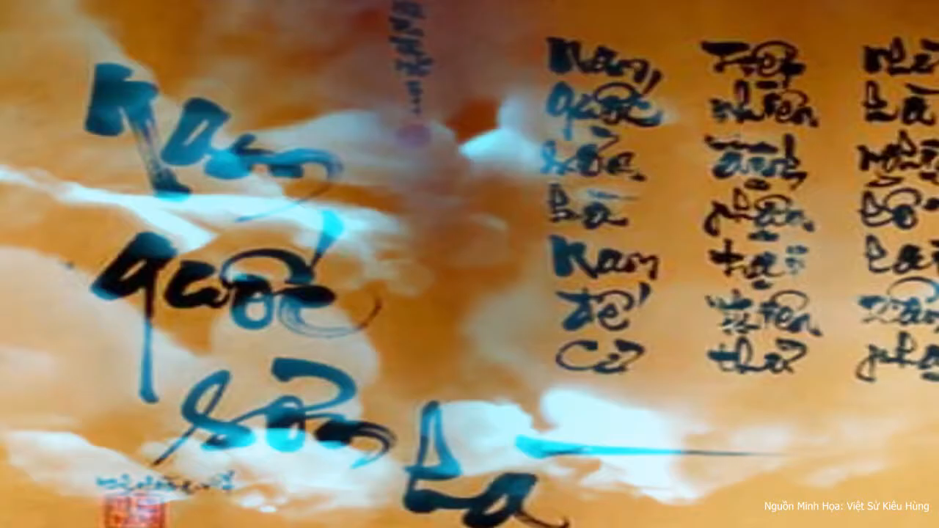
Notes:
https://www.youtube.com/watch?v=i4kVQh-ZiP0

Slide 10
3. KHÁM PHÁ VĂN BẢN
  HS thực hiện cá nhân
  Hoàn thành phiếu đặc điểm thơ tứ tuyệt Đường luật được thể hiện trong bài thơ.
  Thời gian: 3 phút
Notes:
9

Slide 11
3. KHÁM PHÁ VĂN BẢN
3.1 Tác giả, văn bản
a. Tác giả
  Bài thơ hiện chưa rõ tác giả.
  Nhiều tài liệu cho là của Lý Thường Kiệt.
  Có những ghi chép khác nhau về sự xuất hiện của bài thơ. Theo sách Lĩnh nam chích quái, bài thơ được một vụ thần ngâm đọc khiến cho quân Tống hoảng sợ, giúp vua Lê Đại Hành đánh bại quân xâm lược năm 981.

Slide 12
3. KHÁM PHÁ VĂN BẢN
3.1 Tác giả, văn bản
b. Văn bản
  Thể thơ Thất ngôn tứ tuyệt Đường luật
  Bối cảnh ra đời: Tương truyền trong giai đoạn sục sôi chiến đấu cùng giặc ngoại xâm, Lý Thường Kiệt đã sáng tác nên bài thơ này. Vào đêm khuya thanh vắng, ông đã ở trong đền thờ và cất giọng đọc bài thơ. Giọng hào hùng, hào khí chói lóa khiến quân giặc hoảng loạn. Về sau như lời bài thơ, quân và dân ta đã chiến thắng quân giặc.

Slide 13
3.2 Đọc hiểu văn bản
a. Đặc điểm thơ tứ tuyệt Đường luật thể hiện trong bài
  HS thực hiện cá nhân
  Hoàn thành phiếu đặc điểm thơ tứ tuyệt Đường luật được thể hiện trong bài thơ. (PHT số 1)
  Thời gian: 3 phút
Notes:
4

Slide 14
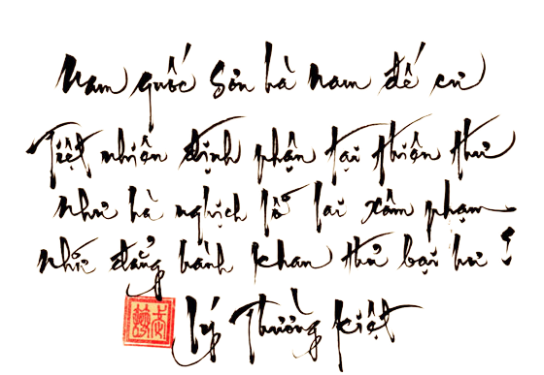
3.2 Đọc hiểu văn bản
a. Đặc điểm thơ tứ tuyệt Đường luật thể hiện trong bài
Thể thơ: Thất ngôn tứ tuyệt
  Bài thơ có 4 câu, mỗi câu có 7 chữ.
  Về luật thơ: luật trắc.
  Vần: cư - thư; thư - hư;...
Notes:
5

Slide 15

3.2 Đọc hiểu văn bản
  Thảo luận nhóm
  Mỗi nhóm cần thực hiện giải mã lần lượt từng manh mối
  Thời gian giải mã 3 phút, trình bày 2 phút,
nhận xét 1 phút.
Notes:
11

Slide 16




  01
  02
  Xác định nhân vật trữ tình và đối tượng trữ tình, mạch cảm xúc trong bài thơ.
  Ở câu thơ đầu tiên, tác giả đề cập đến sự phân biệt "đế" và "vương" trong xã hội phong kiến Trung Hoa nhằm mục đích gì?
  Từ “cư” trong nguyên tác có thể dịch là “ngự” (cai quản), cũng có thể dịch là “ở” (cư trú). Theo em, cách dịch nào thể hiện được rõ tinh thần của một bản “tuyên ngôn độc lập” hơn? Hãy lí giải ý kiến của em.
  Việc nói đến “thiên thư” trong câu thơ thứ hai có nghĩa chân lí về chủ quyền đất nước Nam đã được ghi “rành rành”ở sách trời điều đó có ý nghĩa gì?
  Câu kết trong bài thơ tứ tuyệt Đường luật thường để lại dư âm. Hãy cho biết câu kết trong bài “Nam quốc sơn hà” gợi cho em những suy nghĩ, cảm xúc gì? Ngoài câu kết này, hãy chọn ra 1 hình ảnh/ chi tiết em tâm đắc nhất trong bài thơ để bình luận, phân tích cái hay, cái đẹp của hình ảnh thơ đó. Em rút ra được nhận thức gì cho bản thân sau khi học bài thơ này?
  04
  Truy vết manh mối
  03
  Nội dung câu 3 là gì? Hỏi “cớ sao” và gọi “nghịch lỗ” nhà thơ đã bộc lộ thái độ như thế nào? Mục đích là gì?

Slide 17

3.2 Đọc hiểu văn bản
b. Nhân vật trữ tình, đối tượng trữ tình và mạch cảm xúc
  Nhân vật trữ tình: Tác giả- ẩn mình, chỉ bộc lộ tình cảm, cảm xúc
  Mạch cảm xúc: là sự kết hợp đa dạng của tình yêu nước, sự tự hào khẳng định chủ quyền về lãnh thổ của đất nước và nêu cao ý chí mạnh mẽ, quyết tâm bảo vệ đất nước trước mọi kẻ thù xâm lược.
  Đối tượng trữ tình: Quê hương, tổ quốc

Slide 18



c. Cảm xúc trữ tình
  Khẳng định nền độc lập, chủ quyền dân tộc
Nam quốc: nước Nam - Vùng sông núi phía Nam là một nước chứ không phải một quận huyện của Trung Hoa
Khẳng định ý thức độc lập chủ quyền của một dân tộc.
Nam quốc sơn hà Nam đế cư
(Sông núi nước Nam, vua Nam ở)
  Nam đế - vua nước Nam: Cai trị, quản lí và đại diện cho nhân dân nước Nam.
Ý thức độc lập, tự cường; bình đẳng, ngang hàng với các hoàng đế Trung Hoa.

Slide 19
c. Cảm xúc trữ tình
  Khẳng định nền độc lập, chủ quyền dân tộc
Tiệt nhiên định phận tại thiên thư
(Rành rành định phận ở sách trời)
  Khẳng định ranh giới nước Nam đã được phân định rõ ràng hợp với đạo trời - đất, thuận với lòng người.
  Tạo hoá đã định sẵn nước Việt Nam của người Việt Nam.
Khẳng định nước Nam là một nước có độc lập, có chủ quyền, có lãnh thổ riêng. Đó là một sự thật hiển nhiên, không thể thay đổi.

Slide 20
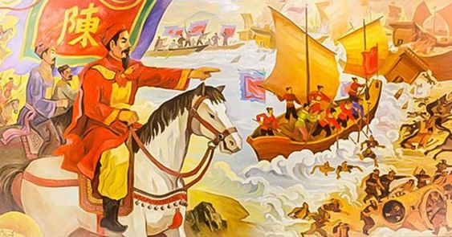
  Khẳng định tinh thần quyết tâm bảo vệ chủ quyền
Như hà nghịch lỗ lai xâm phạm
Nhữ đẳng hành khan thủ bại hư
Cớ sao lũ giặc sang xâm phạm
Chúng bay sẽ bị đánh tơi bời
  Câu hỏi tu từ mạnh mẽ, chỉ ra hành động xâm lược trái đạo trời của bọn “nghịch lỗ”
  Cảnh cáo sự thất bại không thể tránh khỏi của chúng khi dám làm trái lẽ phải, trái với đạo lí tự nhiên.
Nêu cao quyết tâm chiến đấu bảo vệ đất nước, niềm tin chiến thắng ngoại xâm của dân tộc.
Khẳng định quyết tâm sắt đá: sẽ đập tan mọi âm mưu, hành động liều lĩnh của bất kì kẻ xâm lược ngông cuồng nào, cho dù chúng tàn bạo, nham hiểm và mạnh đến đâu.
Notes:
7

Slide 21
3.2 Đọc hiểu văn bản
  Suy nghĩ trả lời cá nhân
  Liên hệ bài thơ với các sự kiện lịch sử, xã hội, hoặc văn hóa trong thời kỳ viết. Tại sao tác giả chọn viết về "Nam quốc sơn hà" vào thời điểm đó?
  Em rút ra được nhận thức gì cho bản thân sau khi học bài thơ này?

Slide 22
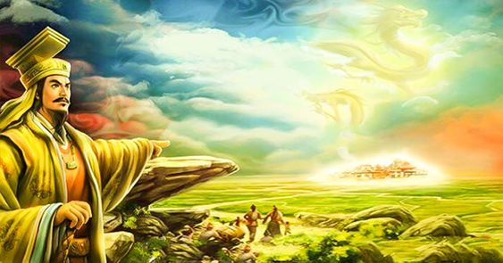
d. Ý nghĩa và giá trị nhận thức của văn bản
  Thể hiện niềm tin về sức mạnh của chính nghĩa và được xem là bản tuyên ngôn độc lập đầu tiên.
  Khẳng định chủ quyền về lãnh thổ của đất nước và nêu cao ý chí quyết tâm bảo vệ chủ quyền đó trước mọi kẻ thù xâm lược.
  Thôi thúc niềm tự hào dân tộc và ý chí sẵn sàng chiến đấu bảo vệ bờ cõi lãnh thổ trước mọi thế lực kẻ thù.

Slide 23
4. Luyện tập
  HS thực hiện cá nhân
  Suy nghĩ, trả lời các câu hỏi.
  Buổ học sau trình bày
  Theo em các vận động viên đại diện cho Việt Nam tham gia thi đấu tại các kỳ Seagame, Olympic có phải là một hành động yêu nước, thể hiện giá trị truyền thống tốt đẹp của dân tộc ta không? Vì sao?
  Trách nhiệm của thế hệ trẻ đối với đất nước là gì? Làm thế nào tinh thần trách nhiệm của thế hệ trẻ có thể góp phần vào việc xây dựng một tương lai tốt đẹp?
  Tại sao việc hiểu và kính trọng lịch sử, văn hóa, giá trị của đất nước là một phần quan trọng của trách nhiệm của thế hệ trẻ?
Notes:
17

Slide 24

4. Luyện tập
  HS thực hiện cá nhân
  Hãy sưu tầm và giới thiệu 02 văn bản (chủ đề khẳng định quyền tự do dân chủ/ ca ngợi tình yêu tổ quốc,...). Mỗi văn bản vẽ 1 bức tranh minh họa và giới thiệu nội dung chính bằng 1 đoạn văn khoảng 5-7 câu.
  Báo cáo sản phẩm vào các tiết ôn tập
Notes:
12

Slide 25
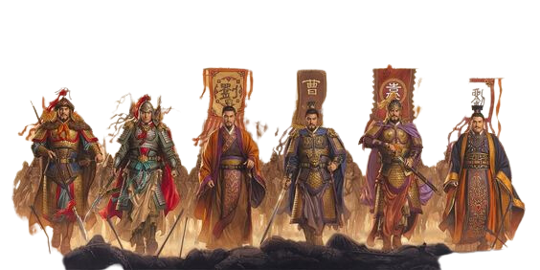
5. VẬN DỤNG
Những trang sử hào hùng
  Quay/ dựng 1 video/ kịch chiếu bóng kể về cuộc đời 1 vị anh hùng/ 1 sự kiện lịch sử thể hiện lòng yêu nước, tinh thần giữ nước và xây dựng đất nước (trong cả thời bình và thời chiến).
  Có thể lựa chọn làm nhóm hoặc cá nhân
  Thời gian hoàn thành: 2 tuần
Notes:
22

Slide 26
Xin chào và hẹn gặp lại các em!
Notes:
25

